Slide 1
Master 1 AES
CM Isabelle Lespinet-Moret
Semestre 2 séance 1
Les relations sociales durant la Seconde Guerre mondiale

Slide 2
I- La « drôle » de guerre
1- Des accords de Munich (septembre 1938) à l’invasion de la Pologne (1er septembre 1939)
2- Déclaration de guerre (3 septembre 1939) et premiers combats
  Les morts
  Les prisonniers de guerre
3-Mise en place du régime de Vichy : une dictature du quotidien
  Changement de régime politique : La Révolution nationale remplace la 3° République
  Vivre et survivre
  Femmes et politique familialiste
  Les réfugiés et apatrides internés 1938-1945
  L’antisémitisme d’État du statut des Juifs (3 octobre 1940) à la Rafle du Vel d’hiv 16-17 juillet 1942

Slide 3
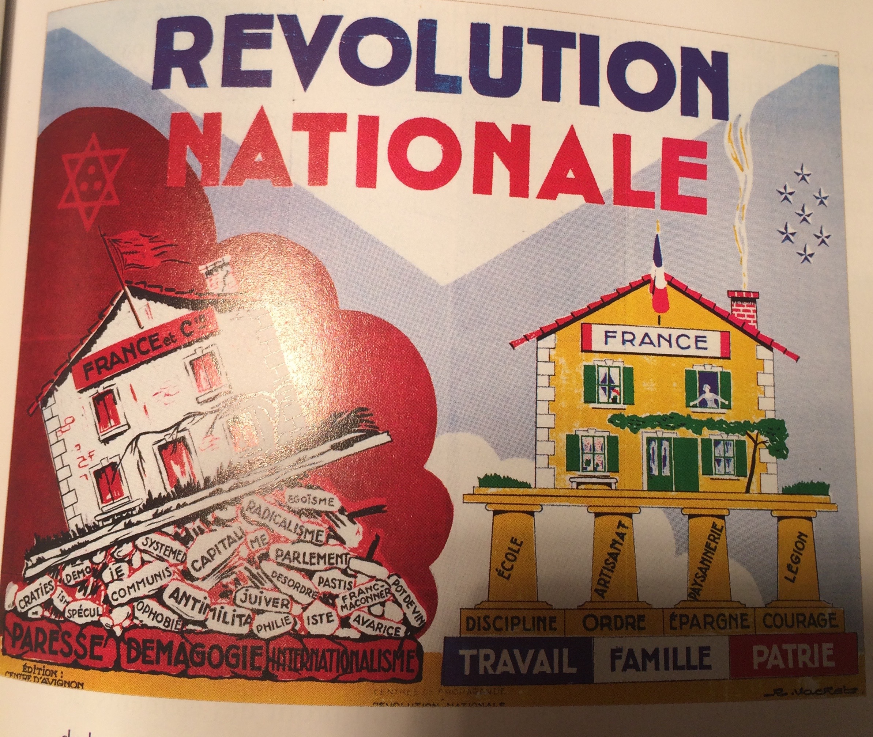
Programme et propagande du régime de Vichy

Slide 4
Camps d’internement en France 1938-1946

Slide 5
II-Occupation et Collaboration
1- Occupation administrative, militaire et économique du territoire français. Pénuries et dépression économique
2-Les exigences allemandes et le STO
3-Collaborationisme et collaborations
4- Politique antisémite et raciale : les camps d’internement en France la déportation et l’extermination des Juifs.
5- Une « politique sociale » ségrégative

Slide 6
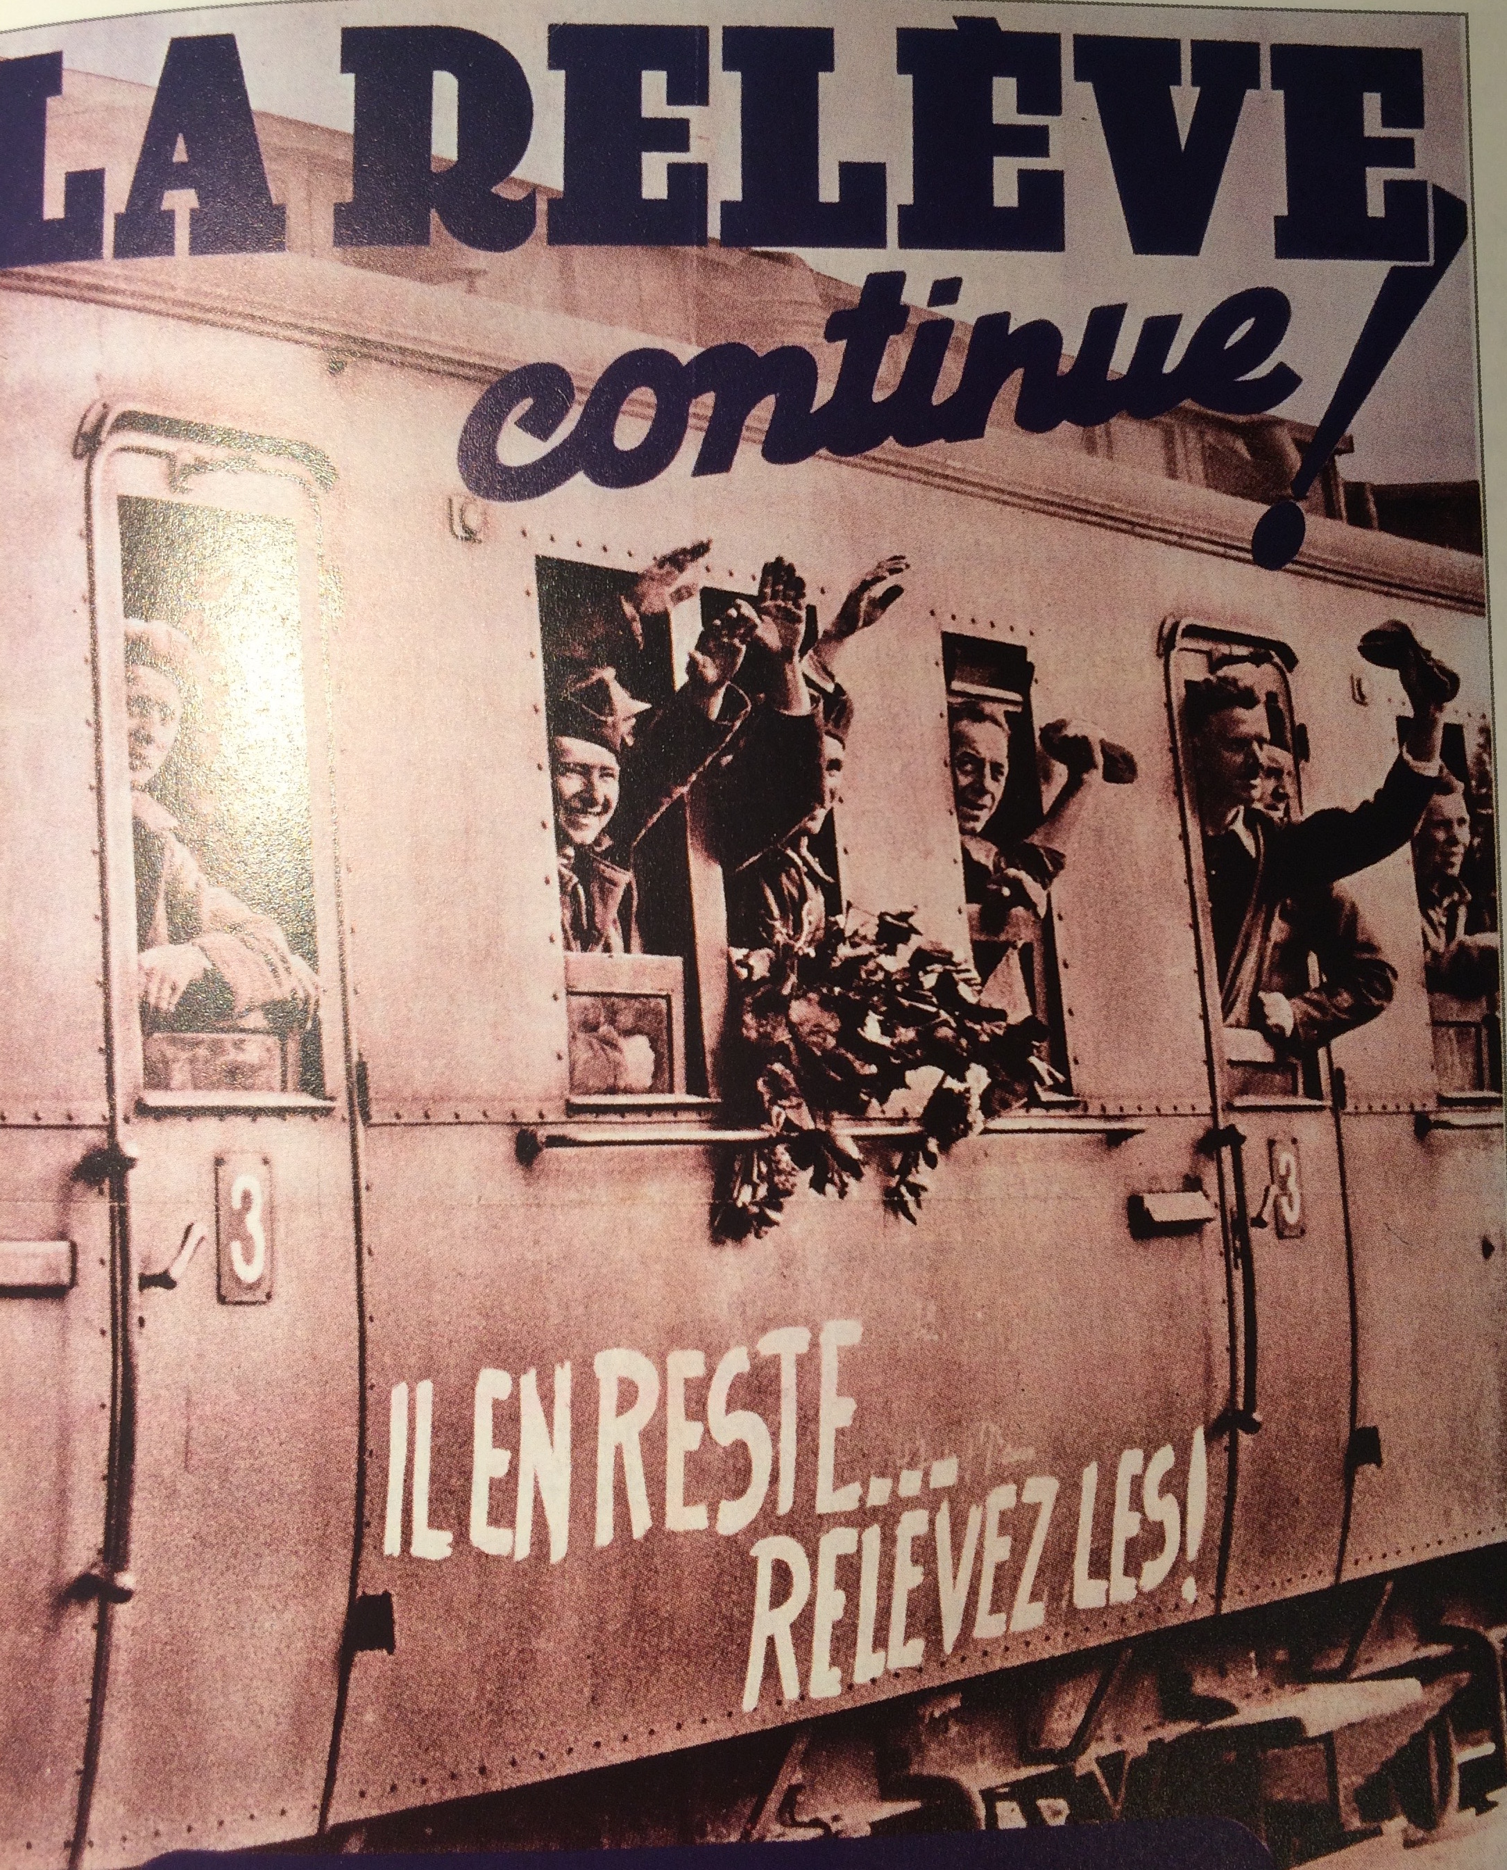
STO contre « relève », tromperie et propagande

Slide 7
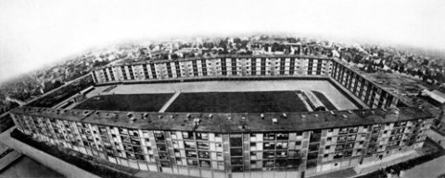
Camp de Drancy, 1944,antichambre des camps d’extermination

Slide 8
III-Ouvriers et entreprises pendant la Guerre
1-Continuités et ruptures liées à la Seconde Guerre mondiale
2-De nouvelles relations sociales et professionnelles: la Charte du travail (4 octobre 1941)
3-Condition ouvrière, la dégradation et ses conséquences

Slide 9
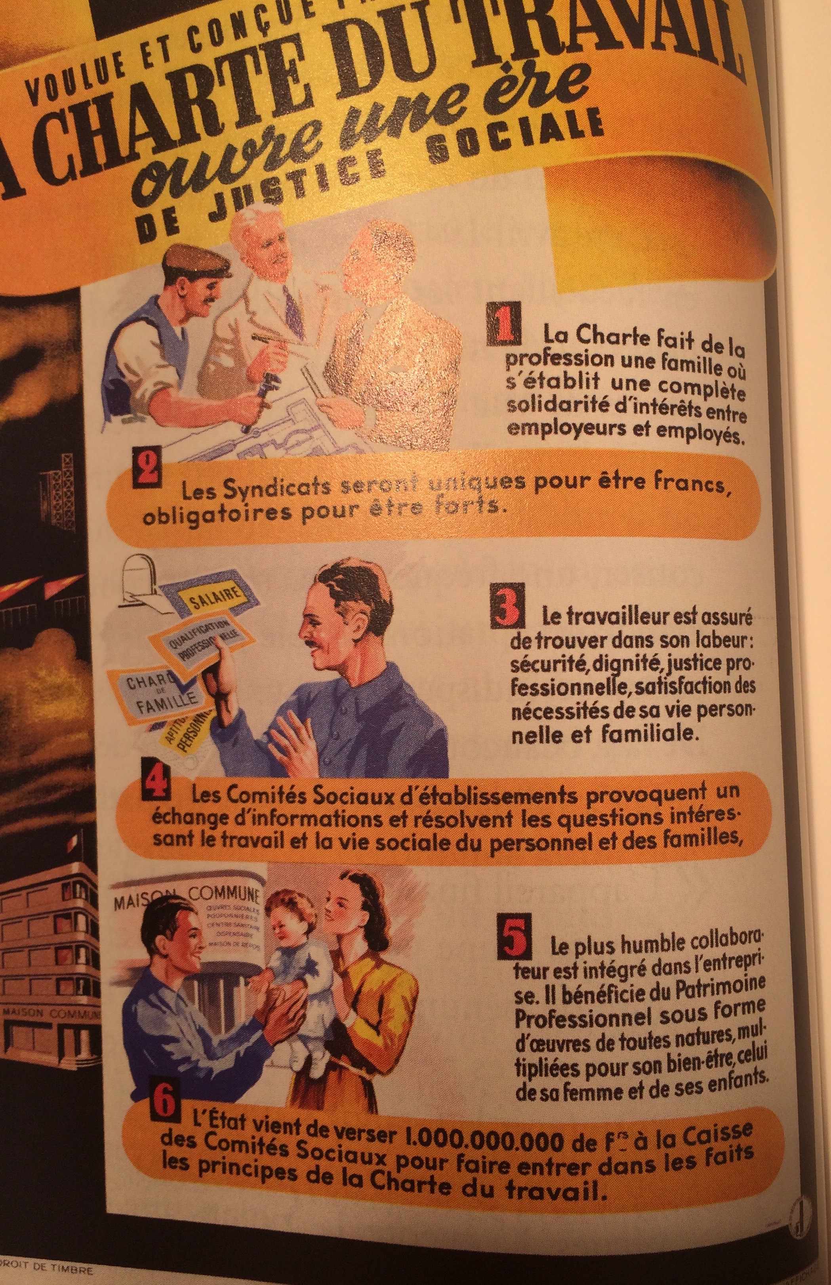
La Charte du travail, 4 octobre 1941, un texte simplifié pour être martelé.

Slide 10
IV-Une histoire sociale de la Résistance
1- Résignation, résistances, ambivalences?
2- Classes sociales et Résistance
3- Préparer l’avenir et changer la France : le programme du CNR

Slide 11
V- Libération
1- Libération militaire du territoire français par les Résistants, les Alliés et les armées
2-Epuration
3- Gouvernement provisoire
4-Les ordonnances du Gouvernement provisoire avril 1944-octobre 1945
5- La libération des camps de concentration et le retour des prisonniers de guerre

Slide 12
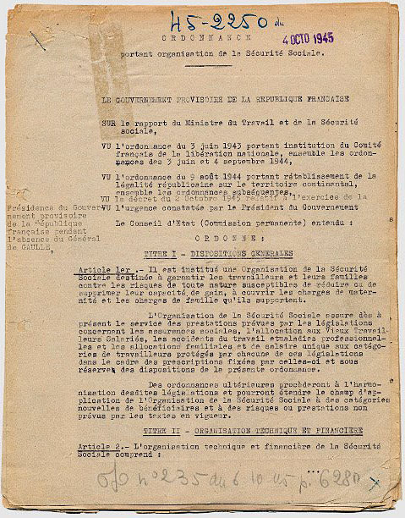
Ordonnance Sécurité sociale 4 octobre 1945

